Slide 1

HTML基础
H5新增标签

Slide 2
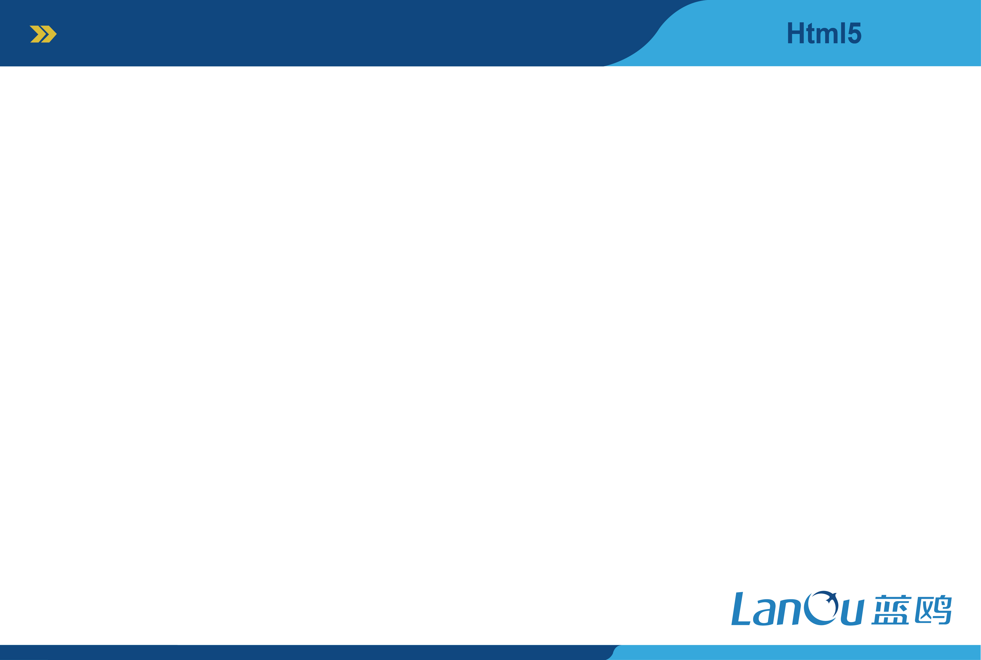
重点回顾
XXXXX
XXXXX
XXXXX

Slide 3

第一节
HTML5新增标签
第二节
HTML5新增规范

Slide 4
HTML5新增标签

Slide 5
HTML5新增标签
新多媒体元素
1. <audio>
概述：定义声音，比如音乐或其他音频流。支持的3种文件格式：MP3、Wav、Ogg
示例：
<audio src="http://developer.mozilla.org/@api/deki/files/2926/=AudioTest_(1).ogg”controls>
你的浏览器不支持audio元素.
</audio>
效果：
Notes:
通过我们所学的知道，想要做出如上效果需要使用大量的div和css样式，那么我们使用表格标签将很轻松帮我达到效果，省去大量的代码

Slide 6
HTML5新增标签
新多媒体元素
2. <video>
概述：定义视频，比如电影片段或其他视频流。支持三种视频格式：MP4、WebM、Ogg。
示例：
<video src="https://archive.org/download/WebmVp8Vorbis/webmvp8.webm"
width=“480”height=“300” controls poster="https://archive.org/download/WebmVp8Vorbis/webmvp8.gif" >
您的浏览器不支持video元素.
</video>
Notes:
通过我们所学的知道，想要做出如上效果需要使用大量的div和css样式，那么我们使用表格标签将很轻松帮我达到效果，省去大量的代码

Slide 7
HTML5新增标签
新多媒体元素
2. <video>
效果：
Notes:
通过我们所学的知道，想要做出如上效果需要使用大量的div和css样式，那么我们使用表格标签将很轻松帮我达到效果，省去大量的代码

Slide 8
HTML5新增标签
新多媒体元素
3. <source>
概述：为媒体元素（比如 <video> 和 <audio>）定义媒体资源
示例：
<video controls poster="https://archive.org/download/WebmVp8Vorbis/webmvp8.gif" >
<source src="https://archive.org/download/WebmVp8Vorbis/webmvp8.ogv"
type="video.ogg" ／>
您的浏览器不支持video元素.
</video>
Notes:
通过我们所学的知道，想要做出如上效果需要使用大量的div和css样式，那么我们使用表格标签将很轻松帮我达到效果，省去大量的代码

Slide 9
HTML5新增标签
新多媒体元素
4. <embed>
概述：定义了一个容器，用来嵌入外部应用或者互动程序（插件）。
示例：
<embed src="helloworld.swf">
效果：
Notes:
通过我们所学的知道，想要做出如上效果需要使用大量的div和css样式，那么我们使用表格标签将很轻松帮我达到效果，省去大量的代码

Slide 10
HTML5新增标签
新多媒体元素
5. <track>
概述： 为媒体元素（比如 <audio> and <video>）规定外部文本轨道。支持IE10、Opera、Chrome浏览器
示例：
<video width="320" height="240" controls>
<source src="forrest_gump.mp4" type="video/mp4">
<source src="forrest_gump.ogg" type="video/ogg">
<track src="subtitles_en.vtt" kind="subtitles" srclang="en" label="English">
<track src="subtitles_no.vtt" kind="subtitles" srclang="no" label="Norwegian">
</video>
Notes:
通过我们所学的知道，想要做出如上效果需要使用大量的div和css样式，那么我们使用表格标签将很轻松帮我达到效果，省去大量的代码

Slide 11
HTML5新增标签
新表单元素
1. <datalist>
概述： 规定了 <input> 元素可能的选项列表。
示例：
<label>从列表中选择一个浏览器:
<input list="browsers" name="myBrowser" /></label>
<datalist id="browsers">
<option value="谷歌">
<option value="火狐">
<option value="IE">
<option value="欧朋">
<option value="Safari">
</datalist>
Notes:
通过我们所学的知道，想要做出如上效果需要使用大量的div和css样式，那么我们使用表格标签将很轻松帮我达到效果，省去大量的代码

Slide 12
HTML5新增标签
新表单元素
1. <datalist>
效果：
Notes:
通过我们所学的知道，想要做出如上效果需要使用大量的div和css样式，那么我们使用表格标签将很轻松帮我达到效果，省去大量的代码

Slide 13
HTML5新增标签
新表单元素
2. <keygen>
概述： 规定用于表单的密钥对生成器字段。
示例：
<form action="demo_keygen.asp" method="get">
用户名: <input type="text" name="usr_name">
加密: <keygen name="security">
<input type="submit">
</form>
效果：
Notes:
通过我们所学的知道，想要做出如上效果需要使用大量的div和css样式，那么我们使用表格标签将很轻松帮我达到效果，省去大量的代码

Slide 14
HTML5新增标签
新表单元素
3. <output>
概述：作为计算结果输出显示(比如执行脚本的输出)。
示例：
<form oninput="x.value=parseInt(a.value)+parseInt(b.value)"> 0
<input type="range" id="a" value="50”>100 +
<input type="number" id="b" value="50”>=
<output name="x" for="a b"></output>
</form>
效果：
Notes:
通过我们所学的知道，想要做出如上效果需要使用大量的div和css样式，那么我们使用表格标签将很轻松帮我达到效果，省去大量的代码

Slide 15
HTML5新增标签
画布新元素
<canvas>
概述：定义图形，比如图表和其他图像。
示例：
<canvas id="myCanvas">your browser does not support the canvas tag </canvas>
<script>
var canvas=document.getElementById('myCanvas');
var ctx=canvas.getContext('2d');
ctx.fillStyle='#FF0000';
ctx.fillRect(0,0,80,100);
</script>
Notes:
通过我们所学的知道，想要做出如上效果需要使用大量的div和css样式，那么我们使用表格标签将很轻松帮我达到效果，省去大量的代码

Slide 16
HTML5新增标签
画布新元素
<canvas>
效果：
Notes:
通过我们所学的知道，想要做出如上效果需要使用大量的div和css样式，那么我们使用表格标签将很轻松帮我达到效果，省去大量的代码

Slide 17
HTML5新增标签
新语义和结构元素
1. <article>
概述：<article> 标签定义独立的内容。
示例：
<article>
<h1>中国足协被曝要搬家</h1>
<p> 近日有媒体获悉，中国足协已与北京一家体育文化投资有限责任公司签署合作意向书，把南海子体育产业园一期建设成中国足球中心，让其成为中国足球管理大本营。中国足协确实有意要从目前位于北京东城区夕照寺街的东玖大厦搬到南海子公园。（来源：网易体育） </p>
</article>
Notes:
通过我们所学的知道，想要做出如上效果需要使用大量的div和css样式，那么我们使用表格标签将很轻松帮我达到效果，省去大量的代码

Slide 18
HTML5新增标签
新语义和结构元素
1. <article>
效果：
Notes:
通过我们所学的知道，想要做出如上效果需要使用大量的div和css样式，那么我们使用表格标签将很轻松帮我达到效果，省去大量的代码

Slide 19
HTML5新增标签
新语义和结构元素
2. <aside>、<header>、<section>、<footer>、<nav>
概述：以上为语义化标签，分别依次定义页面侧边栏、头部、内容、底部和导航栏布局。
Notes:
通过我们所学的知道，想要做出如上效果需要使用大量的div和css样式，那么我们使用表格标签将很轻松帮我达到效果，省去大量的代码

Slide 20
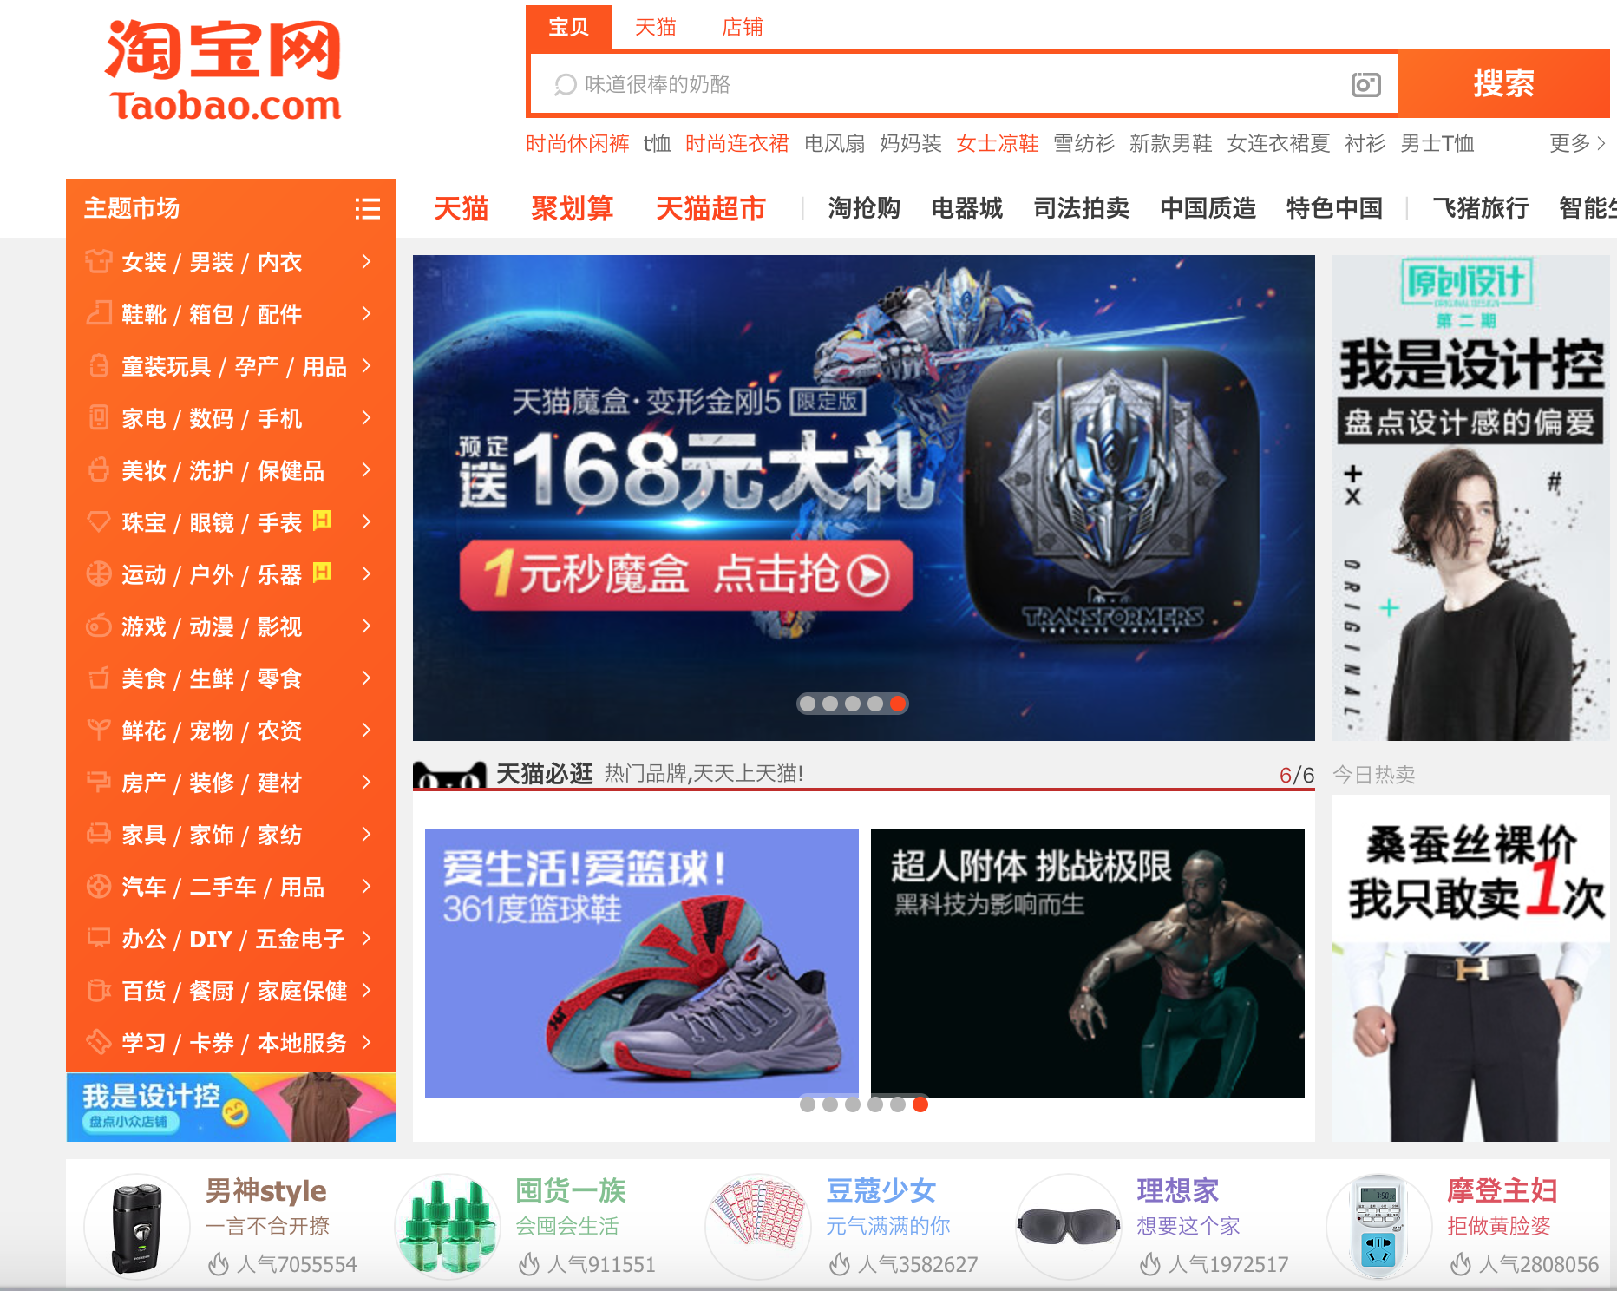
HTML5新增标签
新语义和结构元素
头部：header标签
v
导航：nav标签
2. <aside>、<header>、<section>、<footer>
概述：以上为语义化标签，分别依次定义页面侧边栏、头部、内容、底部和导航栏布局。
内容：section标签
侧边栏：
aside标签
示例：
底部：
footer标签
Notes:
通过我们所学的知道，想要做出如上效果需要使用大量的div和css样式，那么我们使用表格标签将很轻松帮我达到效果，省去大量的代码

Slide 21
HTML5新增标签
新语义和结构元素
3. <bdi>
概述：指的是 bidi 隔离（Bi-directional Isolation）。允许您设置一段文本，使其脱离其父元素的文本方向设置
示例：
<p>这个阿拉伯文字 <bdi>ARABIC_PLACEHOLDER</bdi>
将自动从右到左显示.</p>
效果：
Notes:
通过我们所学的知道，想要做出如上效果需要使用大量的div和css样式，那么我们使用表格标签将很轻松帮我达到效果，省去大量的代码

Slide 22

HTML5新增标签
新语义和结构元素
4. <details>
概述：规定了用户可见的或者隐藏的需求的补充细节。
示例：
<details>
<summary>Copyright 1999-2011.</summary>
<p> 来自Refsnes数据, 保留所有权利。</p>
<p>本网站上的所有内容和图形均为Refsnes Data公司的财产。</p>
</details>
效果：
Notes:
通过我们所学的知道，想要做出如上效果需要使用大量的div和css样式，那么我们使用表格标签将很轻松帮我达到效果，省去大量的代码

Slide 23
HTML5新增标签
新语义和结构元素
5. <dialog>
概述：定义一个对话框、确认框或窗口。
示例：
<table border="1">
<tr>
<th>一月 <dialog open>这是打开的对话窗口</dialog></th>
<th>二月</th>
<th>三月</th>
</tr>
<tr>
<td>31</td>
<td>28</td>
<td>31</td>
</tr>
</table>
Notes:
通过我们所学的知道，想要做出如上效果需要使用大量的div和css样式，那么我们使用表格标签将很轻松帮我达到效果，省去大量的代码

Slide 24
HTML5新增标签
新语义和结构元素
5. <dialog>
效果：
Notes:
通过我们所学的知道，想要做出如上效果需要使用大量的div和css样式，那么我们使用表格标签将很轻松帮我达到效果，省去大量的代码

Slide 25
HTML5新增标签
新语义和结构元素
6. <figure>、<figcaption>
概述： <figure>标签规定独立的流内容（图像、图表、照片、代码等等）。<figcaption> 标签为 <figure> 元素定义标题。
示例：
<p>上海卢浦大桥是当今世界第一钢结构拱桥，是世界上跨度最大的拱形桥。它也是世界上首座完全采用焊接工艺连接的大型拱桥（除合拢接口采用栓接外），现场焊接焊缝总长度达4万多米，接近上海市内环高架路的总长度。卢浦大桥像澳大利亚悉尼的海湾大桥一样具有旅游观光的功能。</p>
<figure>
<img src="shanghai_lupu_bridge.jpg" width="350" height="234" />
<figcaption>黄浦江上的的卢浦大桥</figcaption>
</figure>
Notes:
通过我们所学的知道，想要做出如上效果需要使用大量的div和css样式，那么我们使用表格标签将很轻松帮我达到效果，省去大量的代码

Slide 26
HTML5新增标签
新语义和结构元素
6. <figure>
效果：
Notes:
通过我们所学的知道，想要做出如上效果需要使用大量的div和css样式，那么我们使用表格标签将很轻松帮我达到效果，省去大量的代码

Slide 27
HTML5新增标签
新语义和结构元素
7. <mark>
概述： <mark> 标签定义带有记号的文本。
示例：
<p>这是一件<mark>很重要</mark>的事情!!!</p>
效果：
Notes:
通过我们所学的知道，想要做出如上效果需要使用大量的div和css样式，那么我们使用表格标签将很轻松帮我达到效果，省去大量的代码

Slide 28
HTML5新增标签
新语义和结构元素
8. <meter>
概述： <meter> 标签定义度量衡。仅用于已知最大和最小值的度量 。
示例：
<p>展示给定的数据范围：</p>
<p>张三的分数: <meter min="0" low="40" high="90" max="100" value="95"></meter></p>
<p>李四的分数: <meter min="0" low="40" high="90" max="100" value="65"></meter></p>
<p>王五的分数: <meter min="0" low="40" high="90" max="100" value="35"></meter></p>
Notes:
通过我们所学的知道，想要做出如上效果需要使用大量的div和css样式，那么我们使用表格标签将很轻松帮我达到效果，省去大量的代码

Slide 29
HTML5新增标签
新语义和结构元素
8. <meter>
效果：
Notes:
通过我们所学的知道，想要做出如上效果需要使用大量的div和css样式，那么我们使用表格标签将很轻松帮我达到效果，省去大量的代码

Slide 30
HTML5新增标签
新语义和结构元素
9. <progress>
概述：一般 <progress> 标签与 JavaScript 一起使用来显示任务的进度。
示例：
<p>下载进度：</p>
<progress value="22" max="100"></progress>
效果：
Notes:
通过我们所学的知道，想要做出如上效果需要使用大量的div和css样式，那么我们使用表格标签将很轻松帮我达到效果，省去大量的代码

Slide 31
HTML5新增标签
新语义和结构元素
10. <ruby>、<rp>、<rt>
概述：<ruby> 标签定义 ruby 注释（中文注音或字符）。
<rp> 标签在 ruby 注释中使用，以定义不支持 ruby 元素的浏览器所显示的内容。
<rt> 标签定义字符（中文注音或字符）的解释或发音。
示例：
<ruby>
汉 <rp>(</rp><rt>han</rt><rp>)</rp>
字 <rp>(</rp><rt>zi</rt><rp>)</rp>
</ruby>
效果：
Notes:
通过我们所学的知道，想要做出如上效果需要使用大量的div和css样式，那么我们使用表格标签将很轻松帮我达到效果，省去大量的代码

Slide 32
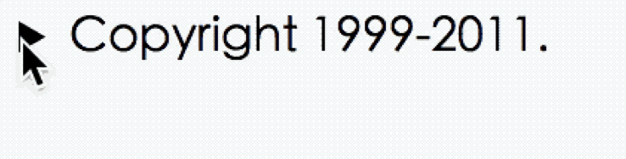
HTML5新增标签
新语义和结构元素
11. <summary>
概述：为 <details> 元素定义一个可见的标题。 当用户点击标题时会显示出详细信息。
示例：
<details>
<summary>Copyright 1999-2011.</summary>
<p> 来自Refsnes数据, 保留所有权利。</p>
<p>本网站上的所有内容和图形均为Refsnes Data公司的财产。</p>
</details>
效果：
Notes:
通过我们所学的知道，想要做出如上效果需要使用大量的div和css样式，那么我们使用表格标签将很轻松帮我达到效果，省去大量的代码

Slide 33
HTML5新增标签
新语义和结构元素
12. <time>
概述：定义公历的时间（24 小时制）或日期，时间和时区偏移是可选的。
示例：
<p>我们在每天早上 <time>9:00</time> 开始营业。</p>
<p>我在 <time datetime="2016-02-14">情人节</time> 有个约会。</p>
效果：
Notes:
通过我们所学的知道，想要做出如上效果需要使用大量的div和css样式，那么我们使用表格标签将很轻松帮我达到效果，省去大量的代码

Slide 34
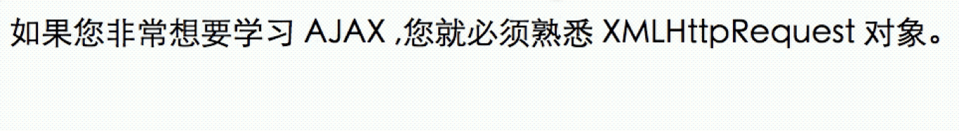
HTML5新增标签
新语义和结构元素
13. <wbr>
概述： (Word Break Opportunity) 标签规定在文本中的何处适合添加换行符。
示例：
<p>如果您非常想要学习 AJAX ,您就必须熟悉 <wbr>XMLHttpRequest<wbr> 对象。</p>
效果：
Notes:
通过我们所学的知道，想要做出如上效果需要使用大量的div和css样式，那么我们使用表格标签将很轻松帮我达到效果，省去大量的代码

Slide 35
HTML5新增规范

Slide 36
HTML5新增规范
语法规范
用两个空格来代替制表符（tab）
嵌套元素应当缩进一次（即两个空格）。
对于属性的定义，确保全部使用双引号，绝不要使用单引号。
不要在自闭合（self-closing）元素的尾部添加斜线
不要省略可选的结束标签（closing tag）（例如，</li> 或 </body>）。
Notes:
1. table标签 display的值table
表示作为块级表格来显示，表格前后带有换行符。
2. <tbody></tbody> 可以默认生成

Slide 37
HTML5新增规范
HTML5 doctype
<!DOCTYPE html>
为每个 HTML 页面的第一行添加标准模式（standard mode）的声明，
这样能够确保在每个浏览器中拥有一致的展现。
Notes:
1. table标签 display的值table
表示作为块级表格来显示，表格前后带有换行符。
2. <tbody></tbody> 可以默认生成

Slide 38
HTML5新增规范
语言属性
强烈建议为 html 根元素指定 lang 属性，从而为文档设置正确的语言。
这将有助于语音合成工具确定其所应该采用的发音，
有助于翻译工具确定其翻译时所应遵守的规则等等
<!DOCTYPE html>
<html lang="en">
<!-- ... -->
</html>
Notes:
1. table标签 display的值table
表示作为块级表格来显示，表格前后带有换行符。
2. <tbody></tbody> 可以默认生成

Slide 39
HTML5新增规范
字符编码
通过明确声明字符编码，能够让浏览器快速容易的判断页面内容的渲染方式。
可以避免在 HTML 中使用字符实体标记（character entity），
从而全部与文档编码一致（一般采用 UTF-8 编码）。
<head>
<meta charset="UTF-8">
</head>
Notes:
1. table标签 display的值table
表示作为块级表格来显示，表格前后带有换行符。
2. <tbody></tbody> 可以默认生成

Slide 40
HTML5新增规范
引入 CSS 和 JavaScript 文件
根据 HTML5 规范，
在引入 CSS 和 JavaScript 文件时一般不需要指定 type 属性，
因为 text/css 和 text/javascript 分别是它们的默认值。
Notes:
1. table标签 display的值table
表示作为块级表格来显示，表格前后带有换行符。
2. <tbody></tbody> 可以默认生成

Slide 41
HTML5新增规范
属性顺序
HTML 属性应当按照以下给出的顺序依次排列，确保代码的易读性。
class
id, name
data-*
src, for, type, href, value
title, alt
role, aria-*
Notes:
1. table标签 display的值table
表示作为块级表格来显示，表格前后带有换行符。
2. <tbody></tbody> 可以默认生成

Slide 42
HTML5新增规范
布尔（boolean）型属性
布尔型属性可以在声明时不赋值。
元素的布尔型属性如果有值，就是 true，如果没有值，就是 false。
<input type="text" disabled>
<input type="checkbox" value="1" checked>
<select>
<option value="1" selected>1</option>
</select>
Notes:
1. table标签 display的值table
表示作为块级表格来显示，表格前后带有换行符。
2. <tbody></tbody> 可以默认生成

Slide 43
总结
H5新增标签
audio、video、source、embed、track、datalist、output、canvas、
article、aside、bdi、command、details、dialog、figure、figcaption、
footer、header、nav、section、progress、
mark、 meter、rp、rt、ruby、summary、time、wbr
H5新增规范
语法规范、语言属性、字符编码、文件引入、自定义命名格式、
属性顺序、bool型属性
Notes:
1. table标签 display的值table
表示作为块级表格来显示，表格前后带有换行符。
2. <tbody></tbody> 可以默认生成

Slide 44


